Slide 2
목차
1. 기획의도
2. 프로젝트 순차 표
3. 실행결과
4. 알고리즘

Slide 3
기획 의도
- c# window form 을 보다 쉽게 이해하고 활용 할 수 있는 간단한 게임을 개발 함
사람들은 이게임을 통해 c#의 이해와 재미를 추구 할 수 있음.
상세 가이드
변수를 선언하고 for문 , if 문 ,(do)while 문을 활용 하여
Form 의 button과 label에 이벤트를 추가하여 여러 가지 form 의 기능들을 구현 하였습니다.
C#문법의 기본을 활용 하여 만든 게임 입니다.

Slide 4
프로젝트 순차 표
1. 4/17 - 프로젝트 구상 및 디자인 구상
2. 4/18 - form 디자인 만들기
3. 4/19 - form 에 알맞은 코드 작업
4. 4/18 - 이벤트 추가 작업
5. 4/19 - 실행 후 버그 작업 및 수정
6. 4/20 - 최종 수정 및 완성

Slide 5
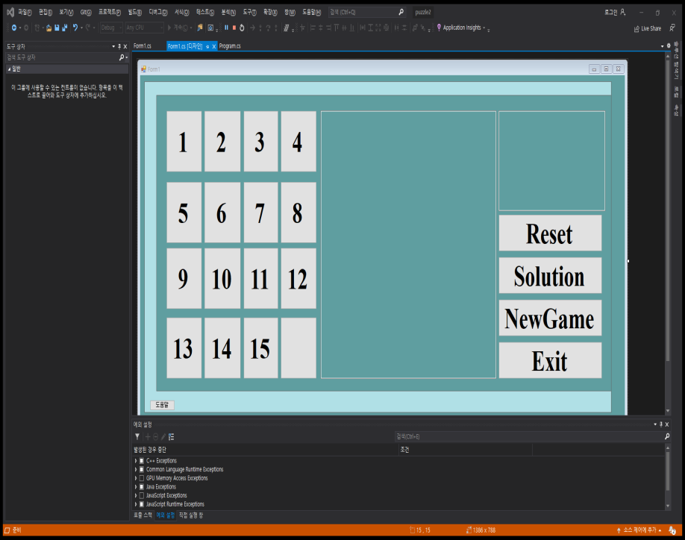
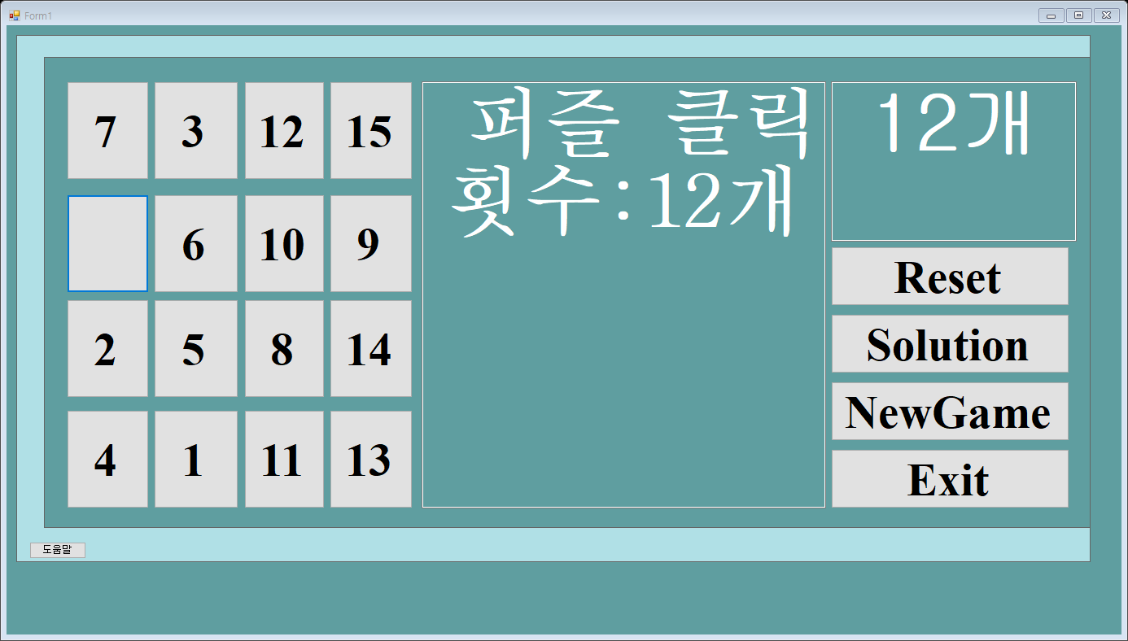
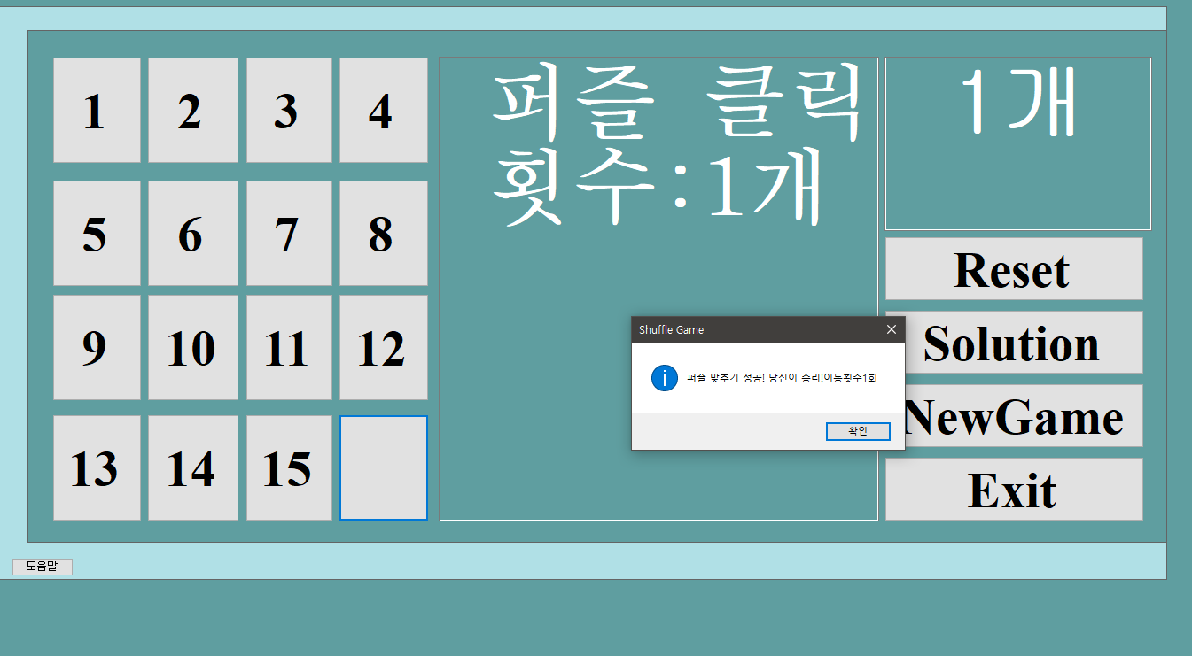
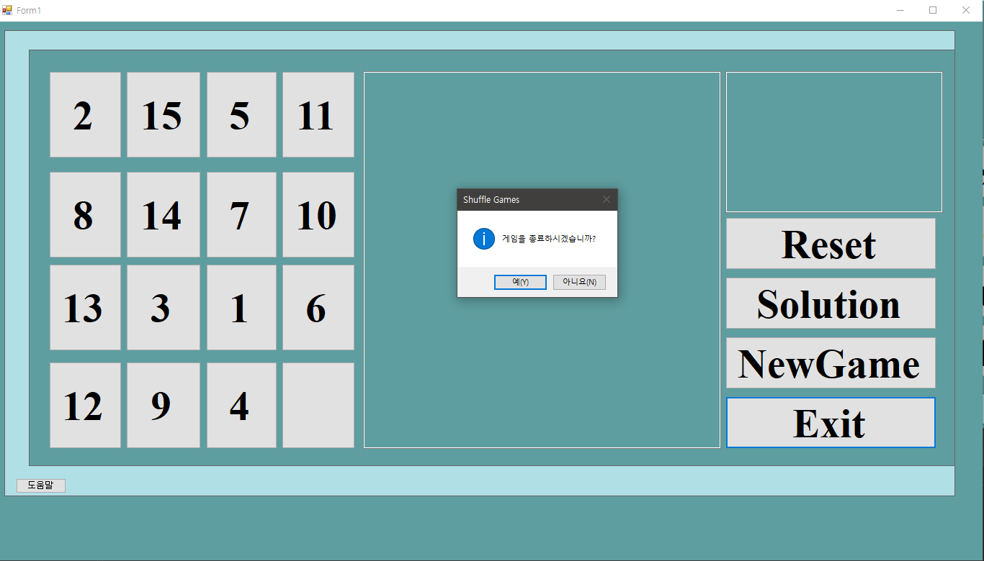
실행 결과
1.메인 화면
2.게임시작
3.게임완료
4.게임 종료

Slide 6
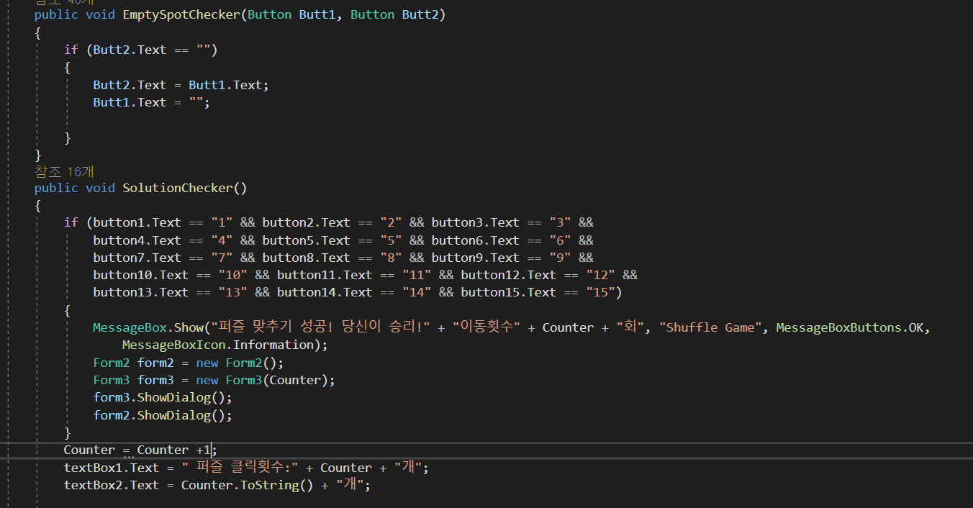
알고리즘

